Slide 1
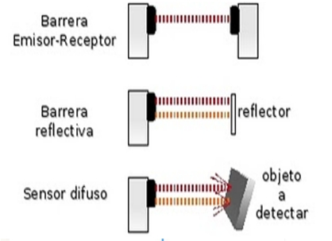
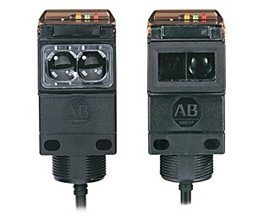
Sensores Fotoeléctricos
Armando Mtz. R

Slide 2
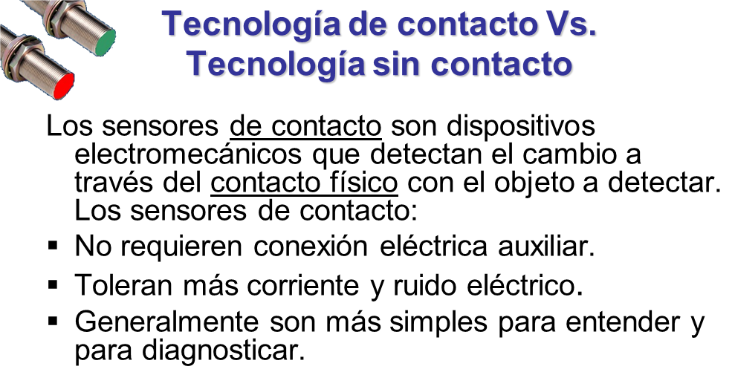

Slide 3
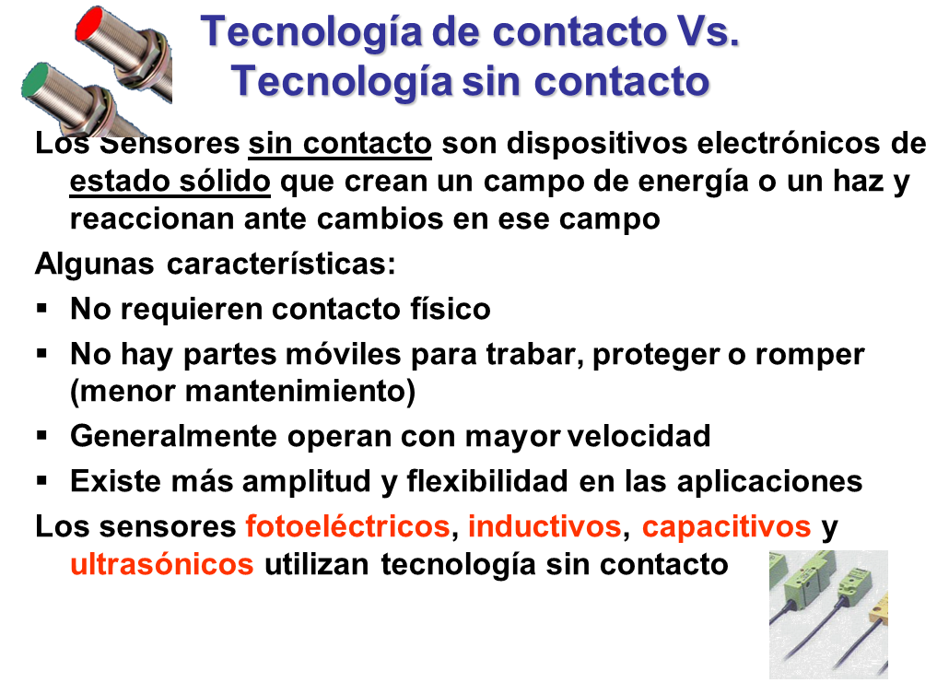

Slide 4
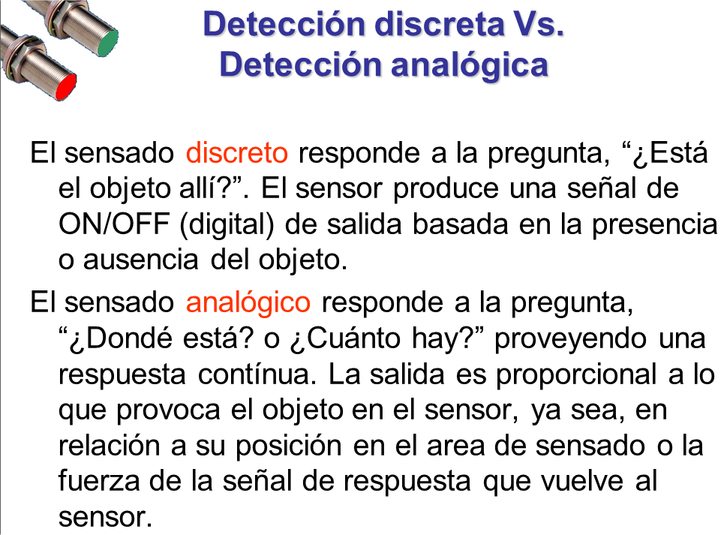

Slide 5
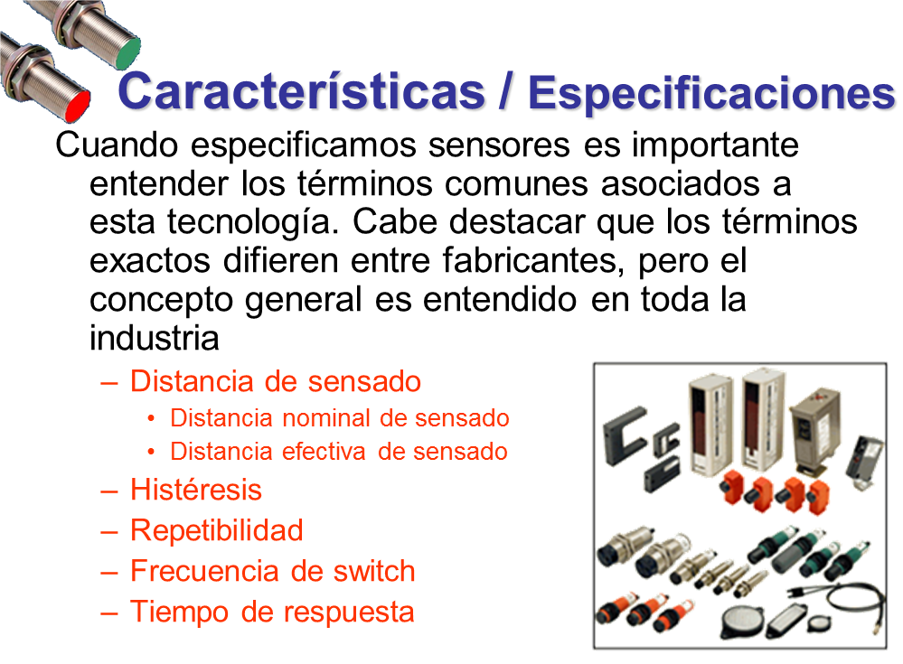

Slide 6
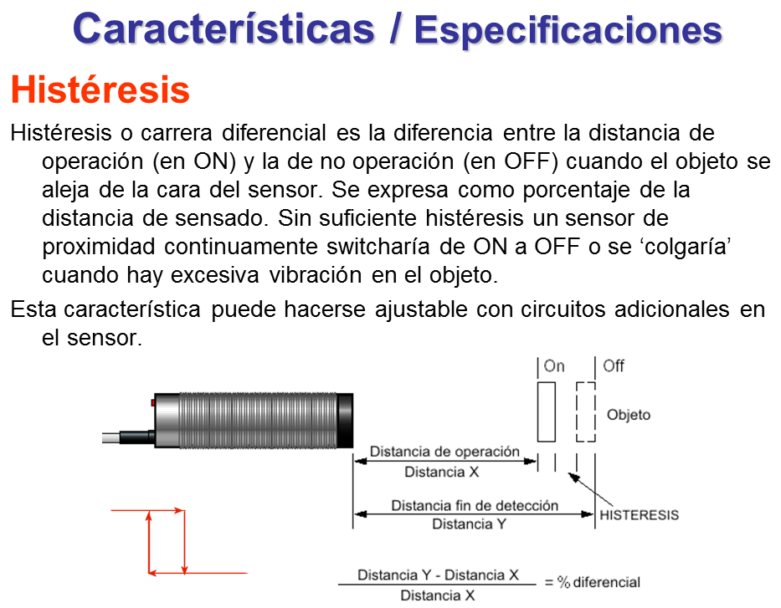

Slide 7
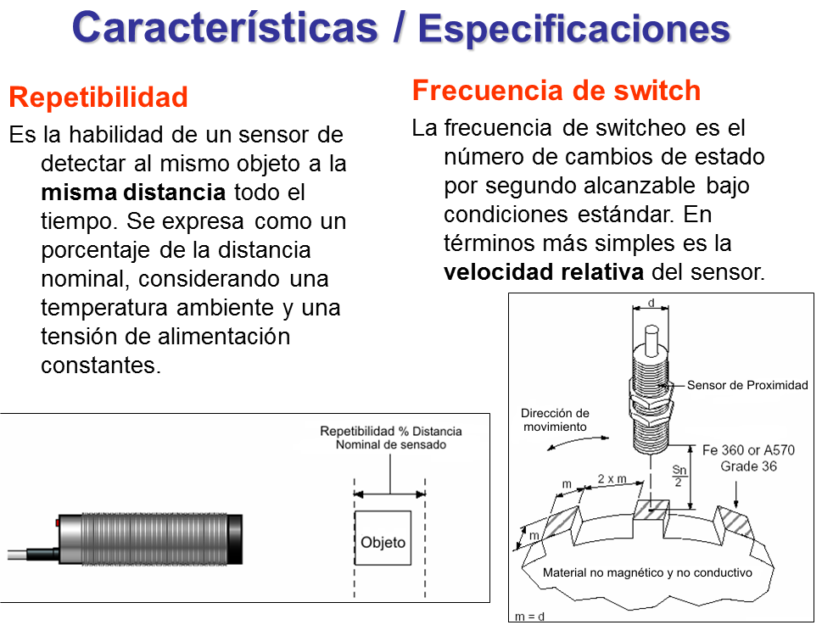

Slide 8
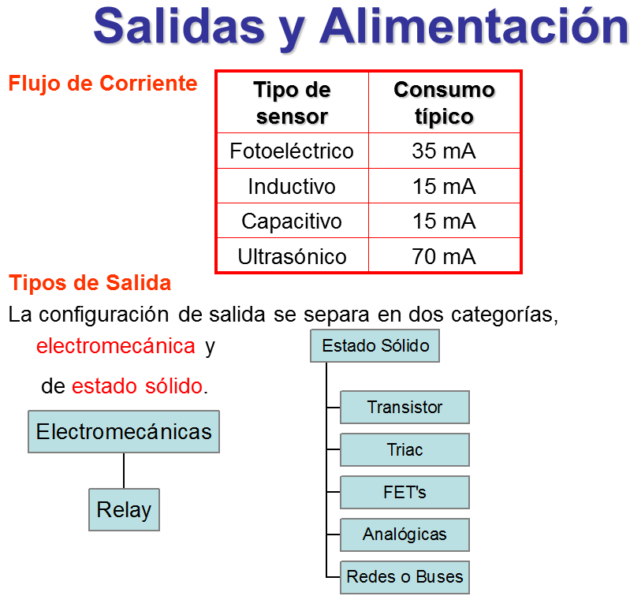

Slide 9
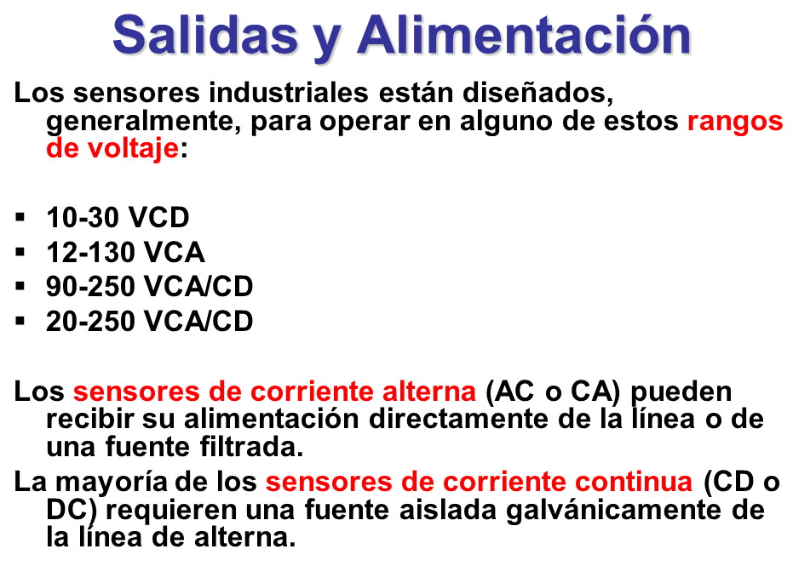

Slide 10
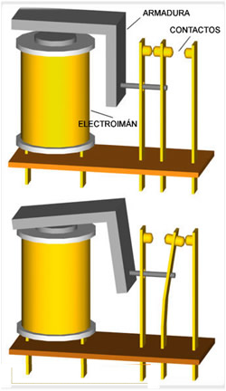
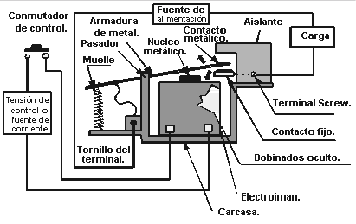
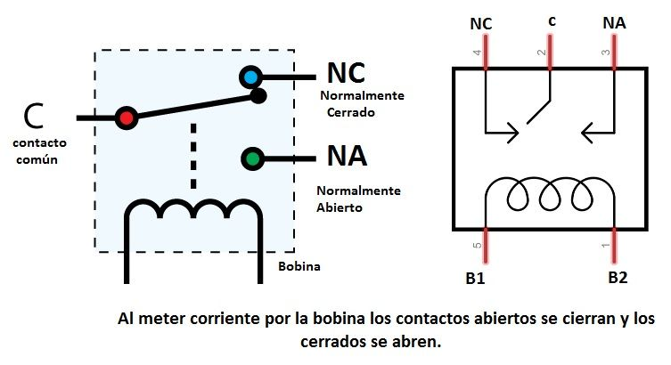
Relevadores (Relays)
SPDT
DPST-NO
DPST-NC
DPDT

Slide 11
Principio de Funcionamiento.
Un sensor fotoeléctrico
(también llamados
ópticos) es un dispositivo
electrónico que responde
al cambio en la intensidad de la luz. Estos sensores requieren de un componente emisor que genera la luz, y un componente receptor que “ve” la luz generada por el emisor. Están diseñados especialmente para la detección, ausencia, clasificación y posicionado de objetos; la detección de formas, colores y diferencias de superficie, incluso bajo condiciones ambientales extremas.

Slide 12
Diagrama de la composición de un sensor fotoeléctrico.

Slide 13
Los sensores de luz se usan para detectar el nivel de luz y producir una señal de salida representativa respecto a la cantidad de luz detectada. Un sensor de luz incluye un transductor fotoeléctrico para convertir la luz a una señal eléctrica y puede incluir electrónica para condicionamiento de la señal, compensación y formateo de la señal de salida.

Slide 14
El sensor de luz más común es el LDR -Light Dependant Resistor o Resistor dependiente de la luz. Un LDR es básicamente un resistor que cambia su resistencia cuando cambia la intensidad de la luz.
Los sensores fotoeléctricos utilizan LEDs como fuentes de luz. Los LEDs pueden ser construidos para que emitan en verde, azul, amarillo, rojo, infrarrojo, etc. Los colores más comúnmente usados en aplicaciones de sensado son rojos e infrarrojos, pero en aplicaciones donde se necesite detectar contraste, la elección del color de emisión es fundamental, siendo el color más utilizado el verde.

Slide 15
Los fototransistores son los componentes más ampliamente usados como receptores de luz, debido a que ofrecen la mejor relación entre la sensibilidad a la luz y la velocidad de respuesta, además responden bien ante luz visible e infrarroja.

Slide 16
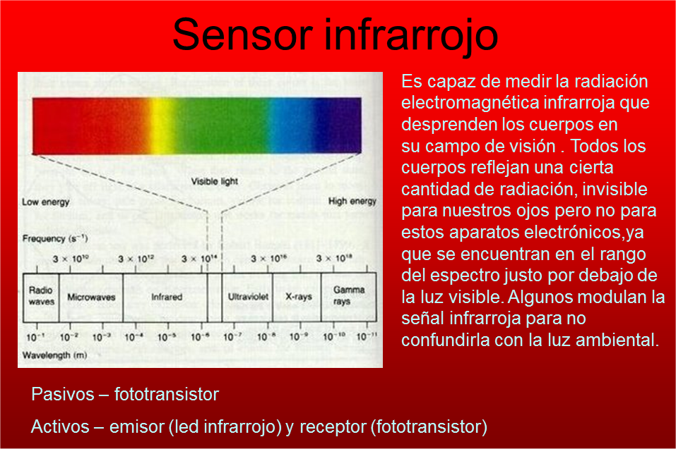

Slide 17
Los sensores fotoeléctricos de pulso modulado responden únicamente a la luz emitida por su propia fuente de luz. Modular la luz de un LED simplemente significa encenderlo y apagarlo en alta frecuencia. El secreto de la eficiencia de un sistema modulado es que el fototransistor del sensor y el amplificador estén sintonizados a la frecuencia de la modulación, dando como resultado, que únicamente la luz modulada es amplificada, y toda la otra luz que alcanza al fototransistor es ignorada.

Slide 18
Diagrama de composición de un sensor (emisor-receptor).

Slide 19
En comparación con los demás sensores de proximidad, los sensores fotoeléctricos presentan las siguientes ventajas:
• Distancias de detección mucho más grandes que en el caso de los capacitivos e inductivos. Se pueden obtener hasta 500 metros en tipo separado y 5 metros en deflexión.
• Permiten la identificación de colores y objetos de pequeño tamaño (decimas de milímetro).
Existen 4 tipos de sensores fotoeléctricos, los sensores por barrera de luz, reflexión sobre espejo o reflexión sobre objetos y de fibra óptica.

Slide 20
-Sensor de Barrera.
Las barreras tipo emisor-receptor están compuestas de dos partes, un componente que emite el haz de luz, y otro componente que lo recibe. Se establece un área de detección donde el objeto a detectar es reconocido cuando el mismo interrumpe el haz de luz. Debido a que el modo de operación de esta clase de sensores se basa en la interrupción del haz de luz, la detección no se ve afectada por el color, la textura o el brillo del objeto a detectar. Tiene este método el más alto rango de detección, (hasta 60metros).

Slide 21
-Sensor Reflex.
La luz infrarroja viaja en línea recta, en el momento en que un objeto se interpone el haz de luz rebota contra este y cambia de dirección permitiendo que la luz sea enviada al receptor y el elemento sea sensado, un objeto de color negro no es detectado ya que este color absorbe la luz y el sensor no experimenta cambios. Comparado con el método anterior tiene un rango menor de alcance (9 metros de alcance).

Slide 22
-Sensor Autoreflex.
Tienen el componente emisor y el componente receptor en un solo cuerpo, el haz de luz se establece mediante la utilización de un reflector catadióptrico (sistema o dispositivo compuesto de espejos y lentes para reflejar y refractar la luz). El objeto es detectado cuando el haz formado entre el componente emisor, el reflector y el componente receptor es interrumpido. Debido a esto, la detección no es afectada por el color del mismo. La ventaja de las barreras réflex es que el cableado es en un solo lado, a diferencia de las barreras emisor-receptor que es en ambos lados, (5metros de alcance).

Slide 23
-Sensor de Fibra óptica.
En este tipo el emisor y receptor están interconstruidos en una caja que puede estar a varios metros del objeto a sensar. El emisor radica de un lado y el receptor en el lado opuesto, pero ambos están interconectados y alineados uno con respecto al otro, conectados mediante fibra óptica para el manejo de las señales entre uno y otro.

Slide 24
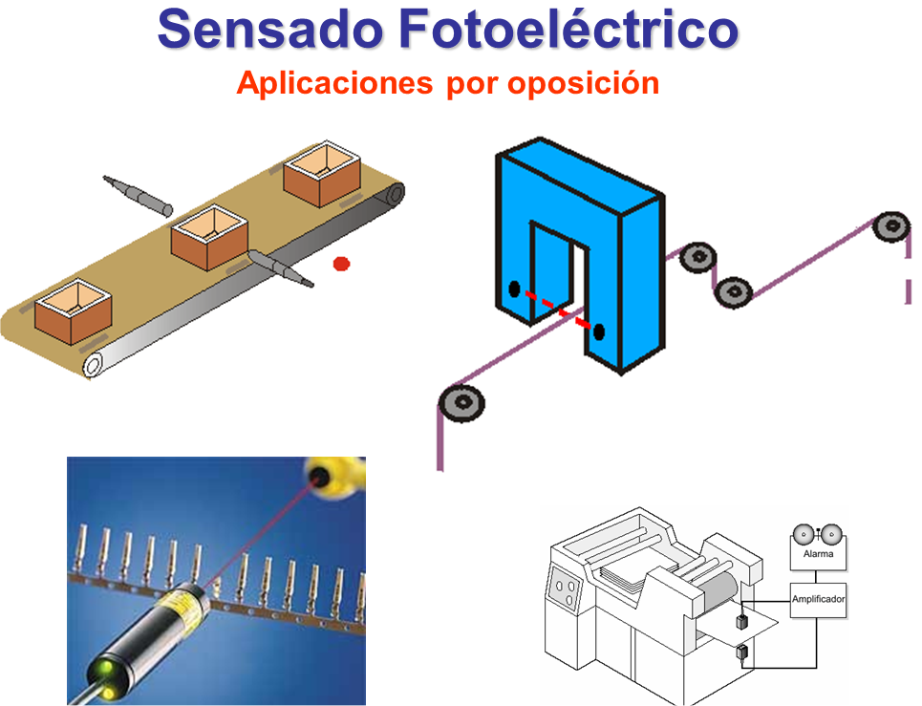

Slide 25
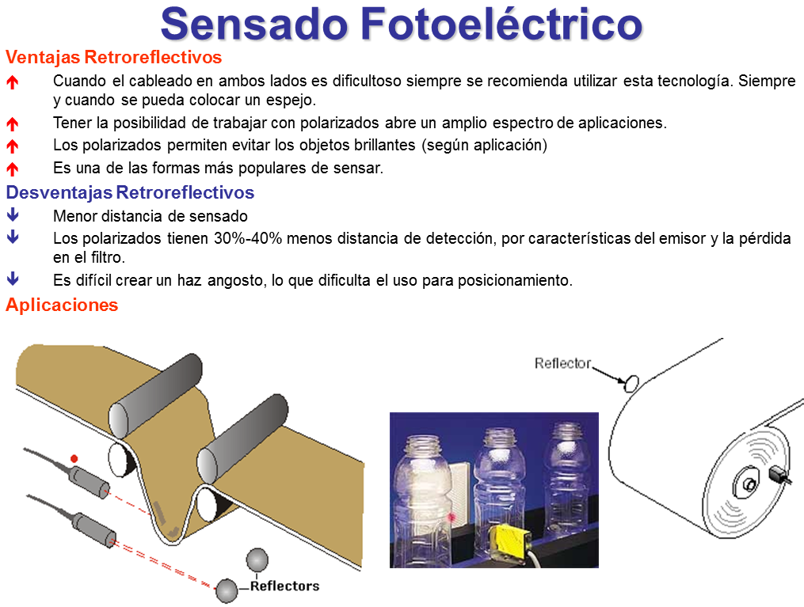

Slide 26
Diagrama de conexión.

Slide 27
COLOR Y NUMERACIÓN DE LOS HILOS
La norma EN 50 044 determina los colores de los hilos del sensor, distingue entre sensores de proximidad polarizados y no polarizados, podemos diferenciar los siguientes casos:
Sensores de proximidad no polarizados tanto para CC o CA, con dos hilos de conexión, estos pueden ser de cualquier color excepto verde/amarillo.
Sensores de proximidad polarizados para CC, con dos hilos de conexión, el terminal positivo debe marrón y el terminal negativo, azul.
Sensores de proximidad de tres hilos, el terminal positivo debe ser marrón, el terminal negativo azul y la salida debe ser negro.

Slide 28
En lo referente a la numeración de los terminales:
Sensores de proximidad no polarizados, los terminales 1 y 2 tienen la función de contacto normalmente cerrado y los terminales 3 y 4 la de contacto normalmente ABIERTO.
Sensores de proximidad polarizados para corriente continúa con dos terminales, el terminal positivo debe identificarse con el 1. El número 2 para el contacto normalmente cerrado y el 4 para el contacto normalmente abierto.

Slide 29
Aplicaciones Industriales.
Se usa en todo tipo de procesos industriales y no industriales para propósitos de monitoreo, medición, control y procesamiento. Están diseñados especialmente para la detección, ausencia, clasificación y posicionado de objetos; la detección de formas, colores y diferencias de superficie. Los sensores fotoeléctricos los encontramos en los ascensores, evitando que se cierre la puerta, en caso de nuevas incorporaciones, o como elemento de seguridad en puertas de garaje, evitando que la puerta se cierre, si en ese momento pasa algún vehículo o persona.

Slide 30
Sistema de Barrera:
Industria Farmacéutica / embalaje:
Ausencia de pastillas en el blíster.
Sistema Réflex:
Industria metalúrgica /producción:
Detección de piezas defectuosas.

Slide 31
Sistema Autoréflex:
Alimentación / envase - embalaje:
Detección estable de botellas transparentes.
Sistema de fibra óptica:
Alimentación /envase – embalaje:
Detección de impurezas dentro de los envases.

Slide 32
Muchas situaciones de sensado pueden ser resueltas por la elección del correcto tipo de sensor fotoeléctrico. Sin embargo, hay usualmente un “mejor” modo para cada variable a sensar.

